Slide 1
はず
suppose to be
expected to be
should be

Slide 2
How to make はず sentences:
CONJUGATIONS： |  | EXAMPLES:
Plain Verb | ＋ はず | いくはず
い adjective |  | たかいはず
な adjective な |  | じょうずなはず
Nouns の |  | やすみのはず
Particles の |  | までのはず

Slide 3
EXAMPLES:
Q: あの映画は おもしろい ですか。
A: ええ、おもしろい はずです。 アカデミーじょうを とったんです。
Is that movie interesting?
Yeah, I expect it is interesting. It has won an Academy award.

Slide 4
EXAMPLES:
Q: すいえいが じょうず ですか。
A: 毎日、泳ぎます から、じょうずな はず ですよ。
Do you think she’s a good swimmer?
She swims everyday, so I expect she would be good at it.

Slide 5
EXAMPLES:
Q: かいぎは なんじ まで ですか。
A: ５じ までの はずです。
When is the meeting until?
I expect it to be finished at 5 o‘clock.

Slide 6
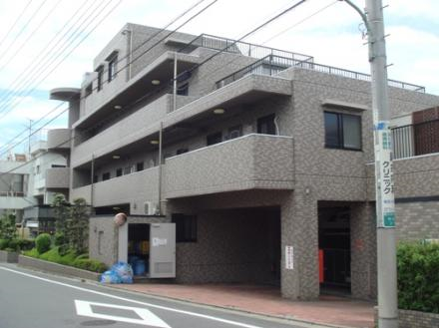
EXAMPLES:
Q: この マンションは やちんが 高いですか。
A1: こんなに いい ばしょ に あるんだから、 たかい はず ですよ。
A2: こうそくどうろの ちかくに あるんだから、 やずい はず ですよ。
Do you think this apartment building’s rent is expensive?
It’s in this great location, so yeah I expect it would be expensive.
It’s right near a highway, so I expect it would be cheap.

Slide 7
EXAMPLES:
Q: トムさんは 今日の パーティーに 行きますか。
A1: ええ、行く はず です。 ソセージを 買って おきました から。
A2: いいえ、行かない はず ですよ。 ぐあいが わるいと 言っていましたから。
Is Tom going to the party today?
Yeah, I expect he’s going. Because, he has already bought the sausages.
No, I don’t expect him to go. Because, he said he wasn’t feeling well.

